Slide 1

Horniny vyvřelé
Registrační číslo projektu: CZ.1.07/1.1.38/02.0025
Název projektu: Modernizace výuky na ZŠ Slušovice, Fryšták, Kašava a Velehrad
Tento projekt je spolufinancován z Evropského sociálního fondu a státního rozpočtu České republiky.
Pří_150_Rozmanitost přírody_Horniny vyvřelé
Autor: Mgr. Helena Uhříková
Škola: Základní škola Fryšták, okres Zlín, příspěvková organizace

Slide 2
Anotace:
Digitální učební materiál je určen pro seznámení žáků s vyvřelými horninami jako součástí neživé přírody.
V materiálu je vysvětlen vznik a rozdělení vyvřelých hornin podle místa tuhnutí. Je objasněn pojem láva a magma.
Je určen pro předmět přírodověda 4. ročník.
Tento materiál vznikl jako doplňující materiál k učebnici:
ŠTIKOVÁ, Věra. Člověk a jeho svět: přírodověda pro 4. ročník. Ilustrace Hana Berková, Alena Baisová. Brno: Nová škola, c2010, 2 sv. Duhová řada. ISBN 978-80-7289-212-9.

Slide 3

Vyvřelé horniny
Vznikají tuhnutím magmatu na povrchu Země nebo pod povrchem Země.
Podle místa tuhnutí se dělí:
HLUBINNÉ
VÝLEVNÉ
žula
gabro
čedič
znělec

Slide 4
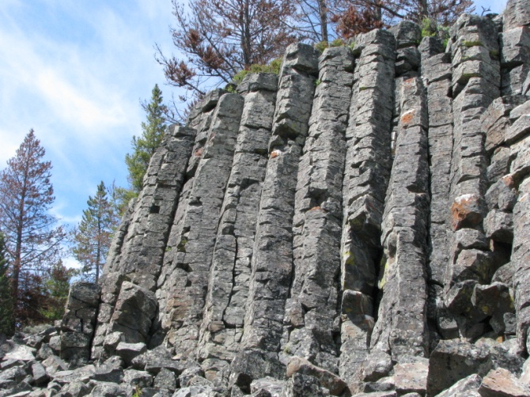
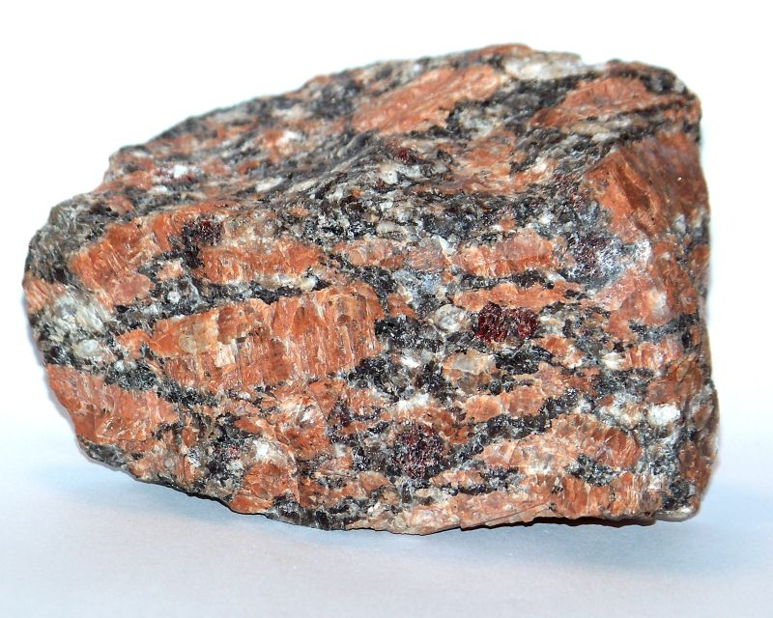
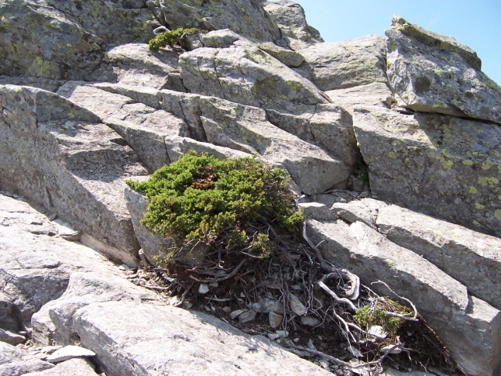
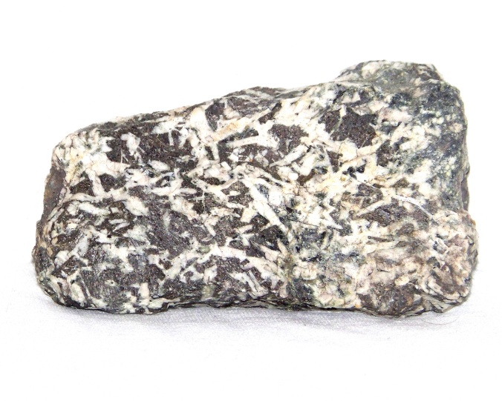
čedič
žula
znělec
gabro

Slide 5
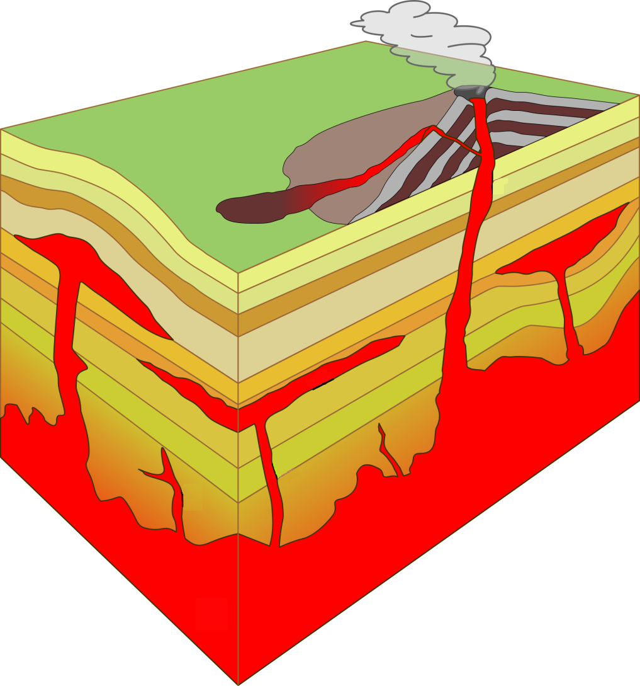
Vznik vyvřelých hornin (OBRÁZEK)
sopka
láva
výlevná hornina
magma
hlubinná hornina

Slide 6
Hlubinné vyvřelé horniny
Vznikají tuhnutím pod zemským povrchem.
Tím jak vznikají, vytvářejí hlubinná tělesa neboli masivy.
Jejich tuhnutí je velmi pomalé, až miliony let.
Horniny jsou středně až hrubě zrnité, např. žula (neboli granit).
Jednotlivá zrna žuly

Slide 7
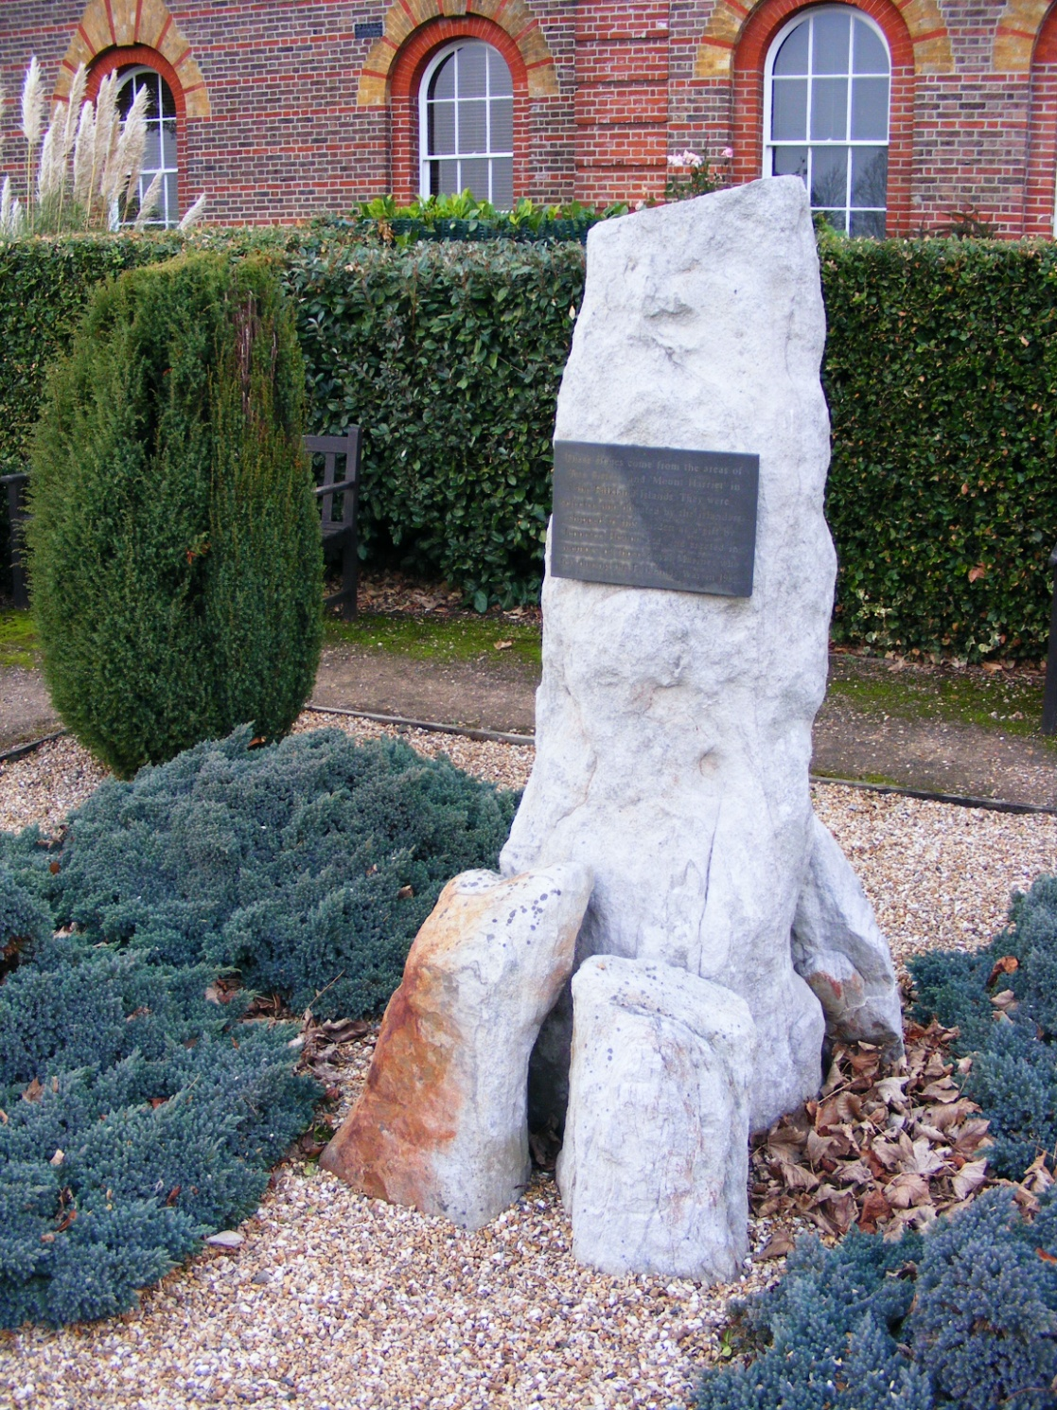
POMNÍK
Úkol:
uhodni jaký žulový stavební prvek je na obrázku:

Slide 8
Výlevné vyvřelé horniny
Vznikají tuhnutím magmatu na povrchu Země.
Tuhnutí probíhá rychle.
Protože mají horniny málo času na vznik velkých zrn, vznikají nerosty jemnozrnné až celistvé, například čedič.
Čedič se na zemi vyskytuje v největším množství, tvoří například dno oceánů nebo skály, …atd.

Slide 9
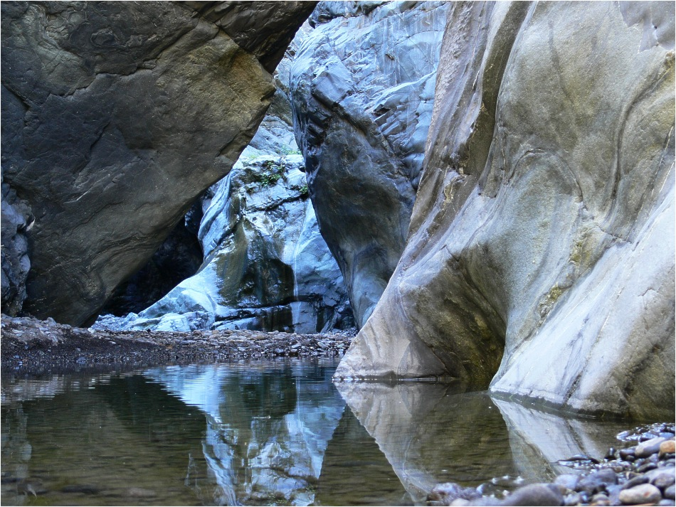
Úkol: uhodni co je na obrázku:
Skála z čediče

Slide 10
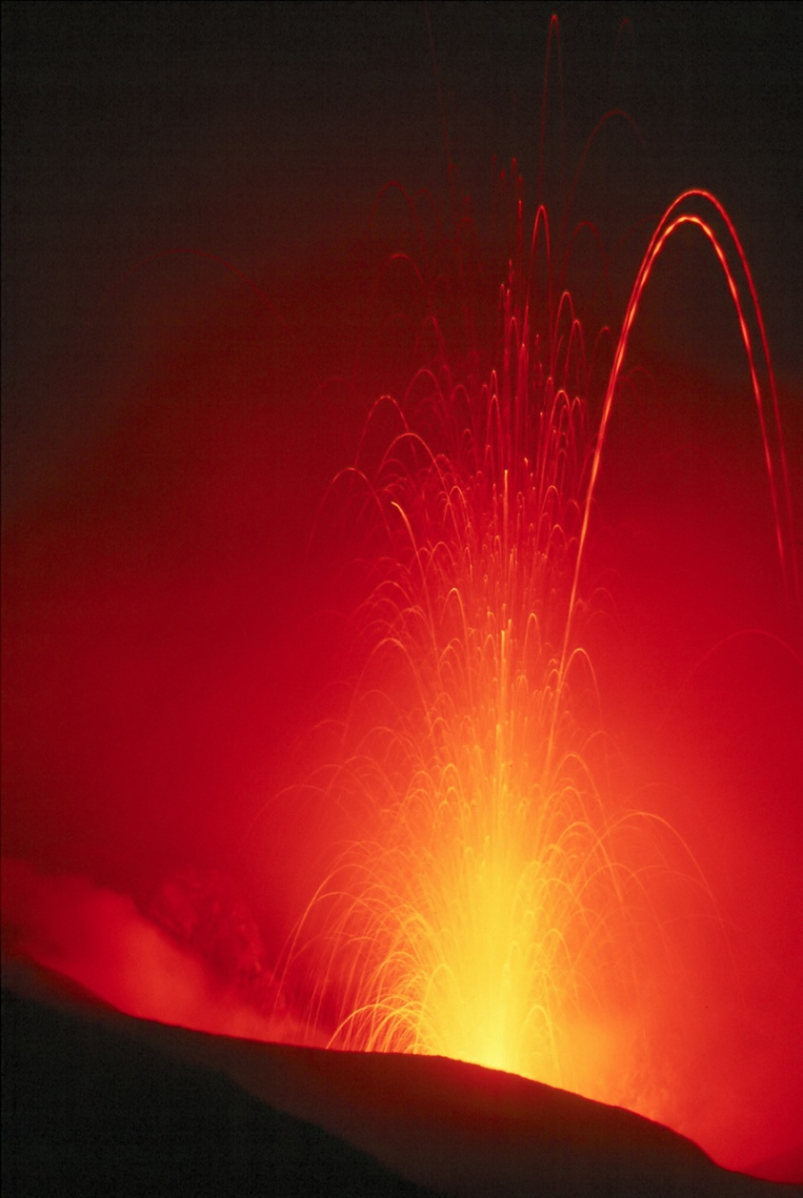
Magma x láva
MAGMA je žhavá tavenina nerostů uvnitř sopky obsahující vodu, oxid uhličitý a další.
Notes:
Magma: http://upload.wikimedia.org/wikipedia/commons/9/93/Stromboli_Eruption.jpg

Slide 11
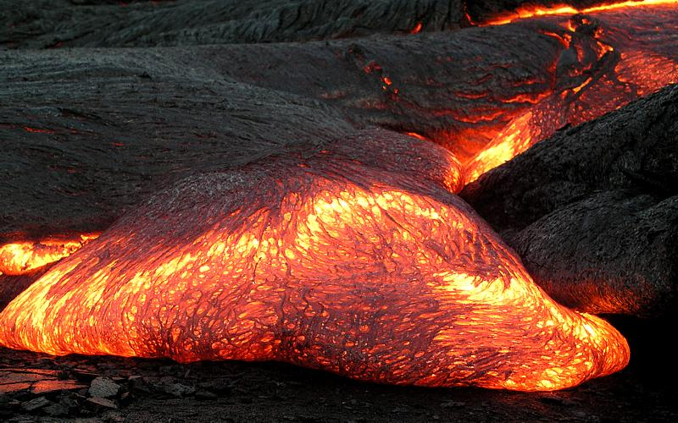
Magma x láva
LÁVA je magma, které se vylilo na zemský povrch.

Slide 12
Zápis:
Vyvřelé horniny
Vznikají tuhnutím magmatu na povrchu Země nebo pod povrchem Země.
Dle místa tuhnutí se dělí:
  Hlubinné (žula, gabro, …)
  Výlevné (čedič, znělec, …)
Hlubinné vyvřelé horniny vznikají tuhnutím pod zemským povrchem a jejich tuhnutí je velmi pomalé.
Výlevné vyvřelé horniny vznikají tuhnutím na zemském povrchu a jejich tuhnutí probíhá velmi rychle.
Magma je žhavá tavenina nerostů uvnitř sopky obsahující vodu, oxid uhličitý a další.
Láva je magma, které se vylilo na zemský povrch.

Slide 13
Použité zdroje
Granit fluidalny z granatami.jpg. In: Wikipedia: the free encyclopedia [online]. San Francisco (CA): Wikimedia Foundation, 2001-, 15:30, 25 October 2009 [cit. 2013-04-25]. Dostupné z: http://commons.wikimedia.org/wiki/File:Granit_fluidalny_z_granatami.jpg
Gabro 3.jpg. In: Wikipedia: the free encyclopedia [online]. San Francisco (CA): Wikimedia Foundation, 2001-, 10:08, 3 May 2009 [cit. 2013-04-25]. Dostupné z: http://commons.wikimedia.org/wiki/File:Gabro_3.jpg
Sheepeater Cliff, Yellowstone, June 21, 2010.jpg. In: Wikipedia: the free encyclopedia [online]. San Francisco (CA): Wikimedia Foundation, 2001-, 19:36, 4 July 2010 [cit. 2013-04-25]. Dostupné z: http://commons.wikimedia.org/wiki/File:Sheepeater_Cliff,_Yellowstone,_June_21,_2010.jpg
JuniperusSibirica PuyGriou 04.JPG. In: Wikipedia: the free encyclopedia [online]. San Francisco (CA): Wikimedia Foundation, 2001-, 19:03, 26 July 2007 [cit. 2013-04-25]. Dostupné z: http://commons.wikimedia.org/wiki/File:JuniperusSibirica_PuyGriou_04.JPG
Intrusion types.svg. In: Wikipedia: the free encyclopedia [online]. San Francisco (CA): Wikimedia Foundation, 2001-, 12:24, 9 July 2009 [cit. 2013-04-25]. Dostupné z: http://commons.wikimedia.org/wiki/File:Intrusion_types.svg

Slide 14
Použité zdroje
Falklands granite stone war memorial Royal Marine Museum Portsmouth.jpg. In: Wikipedia: the free encyclopedia [online]. San Francisco (CA): Wikimedia Foundation, 2001-, 02:52, 12 March 2010 [cit. 2013-04-25]. Dostupné z: http://commons.wikimedia.org/wiki/File:Falklands_granite_stone_war_memorial_Royal_Marine_Museum_Portsmouth.jpg
La Palma Basalt.jpg. In: Wikipedia: the free encyclopedia [online]. San Francisco (CA): Wikimedia Foundation, 2001-, 17:09, 30 January 2008 [cit. 2013-04-25]. Dostupné z: http://commons.wikimedia.org/wiki/File:La_Palma_Basalt.jpg
Stromboli Eruption.jpg. In: Wikipedia: the free encyclopedia [online]. San Francisco (CA): Wikimedia Foundation, 2001-, 08:53, 31 July 2007 [cit. 2013-04-25]. Dostupné z: http://commons.wikimedia.org/wiki/File:Stromboli_Eruption.jpg
Pahoehoe toe.jpg. In: Wikipedia: the free encyclopedia [online]. San Francisco (CA): Wikimedia Foundation, 2001-, 05:44, 16 August 2005 [cit. 2013-04-25]. Dostupné z: https://commons.wikimedia.org/wiki/File:Pahoehoe_toe.jpg
ŠTIKOVÁ, Věra. Člověk a jeho svět: přírodověda pro 4. ročník. Ilustrace Hana Berková, Alena Baisová. Brno: Nová škola, c2010, 2 sv. Duhová řada. ISBN 978-80-7289-212-9.
www.office.microsoft.com

